Slide 1
Презентация к уроку окружающего мира
3 класс по программе «Гармония»
автор учебника Поглазова О.Т.
Тема раздела : «Организм человека.»
Тема урока : «Нервная система человека.»
Автор презентации - учитель ГБОУ СОШ № 687
г. Москвы
Яшкова И.В.

Slide 2
нервная система человека

Slide 3
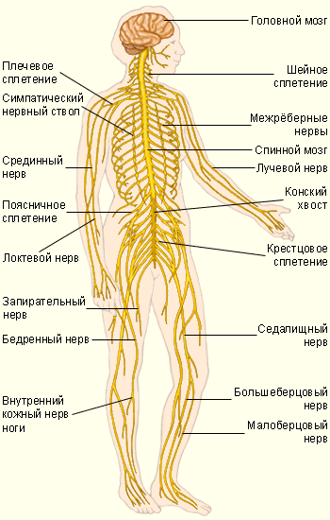
Нервная
система
Нервы - похожи на провода, тонкие нити кремового цвета, образующие нервную систему.
Нерв состоит из пучков нейронов, вернее, длинных нервных волокон.

Slide 4
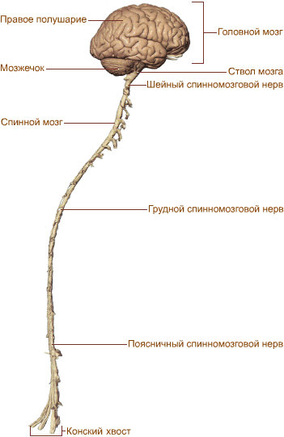
Спинной мозг
Спинной мозг соединяется с головным при помощи ствола мозга и тянется внизу примерно на 45 см . Спинной мозг защищен костями позвоночника, и из промежутков между позвонками выходит 31 пара спинномозговых нервов. Изгиб спинного мозга повторяет изгиб позвоночного столба.
Функции спинного мозга
Через спинномозговые нервы спинной мозг передает информацию от головного мозга к различным органам. Он также участвует во многих процессах, которые в основном носят защитный характер (мигание, чихание, отдергивание руки и другие).

Slide 5
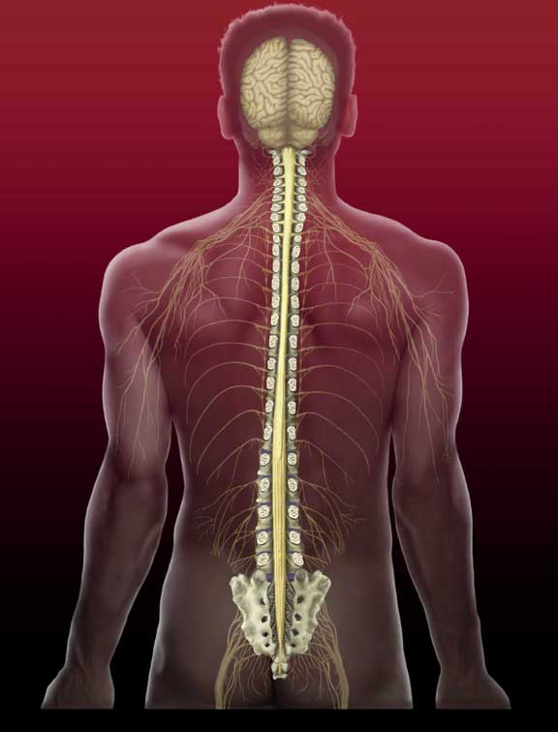
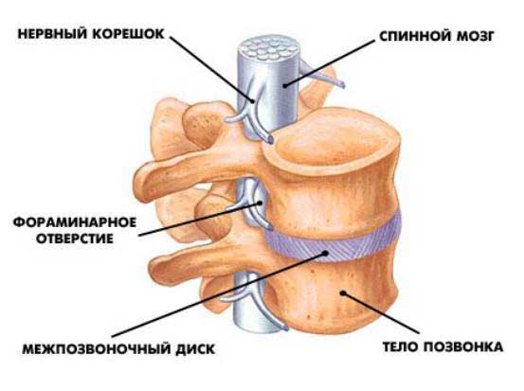
Головной и спинной
мозг
Нервы — это проводящие пути, по которым клетки головного и спинного мозга передают свои команды разным органам тела.

Slide 6
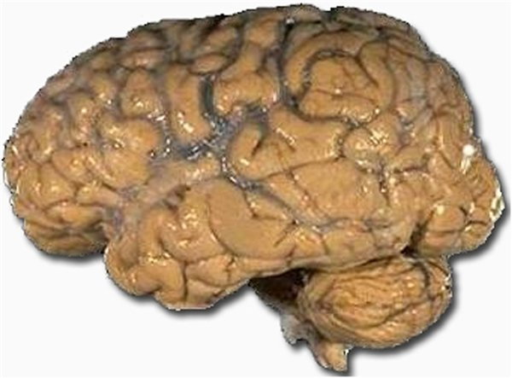
Головной мозг

Slide 7
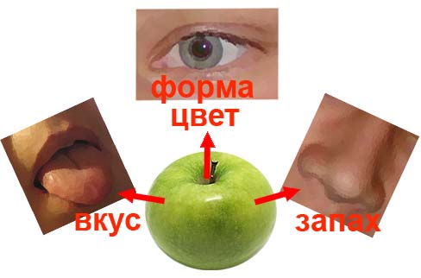
Органы чувств
связаны с головным
мозгом

Slide 8
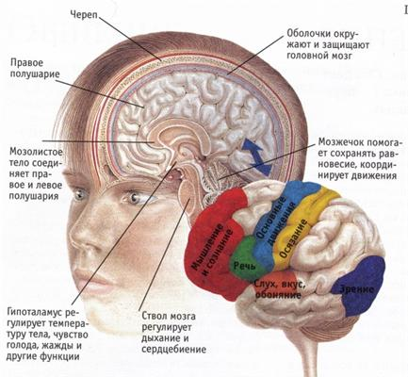
Разные участки
головного мозга

Slide 9
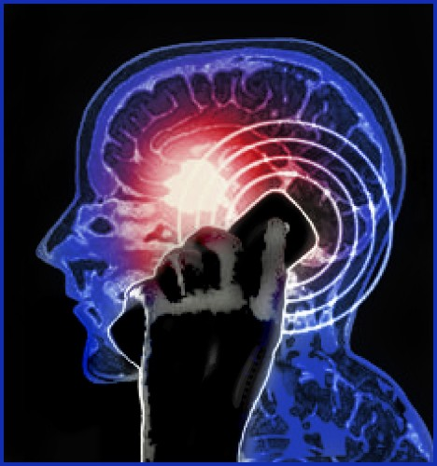
Делают компьютерные игры людей боле агрессивными и вызывают сотовые телефоны опухоли мозга.

Slide 10
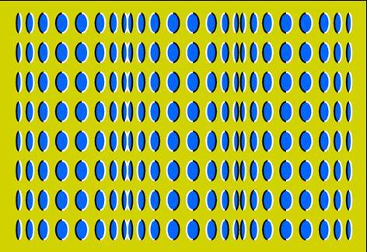
Зрительные иллюзии восприятия.

Slide 11
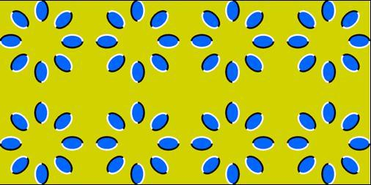
Если смотреть на один круг то он стоит на месте, а на все сразу - начинают крутиться...

Slide 12
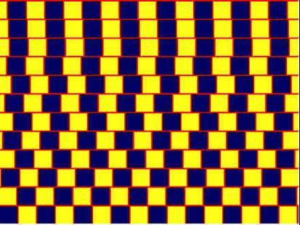
А между тем горизонтальные линии параллельны друг другу..

Slide 13
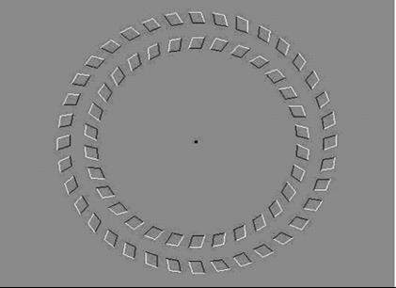
Смотрите на точку в центре и подвигайте при этом головой вперёд.

Slide 14
Смотреть только на крест в центре.
Через какое-то время бегущий кружок станет зелёным.
Если и дальше продолжать смотреть на крест, то вскоре останется только один бегущий зелёный кружок.

